Slide 1
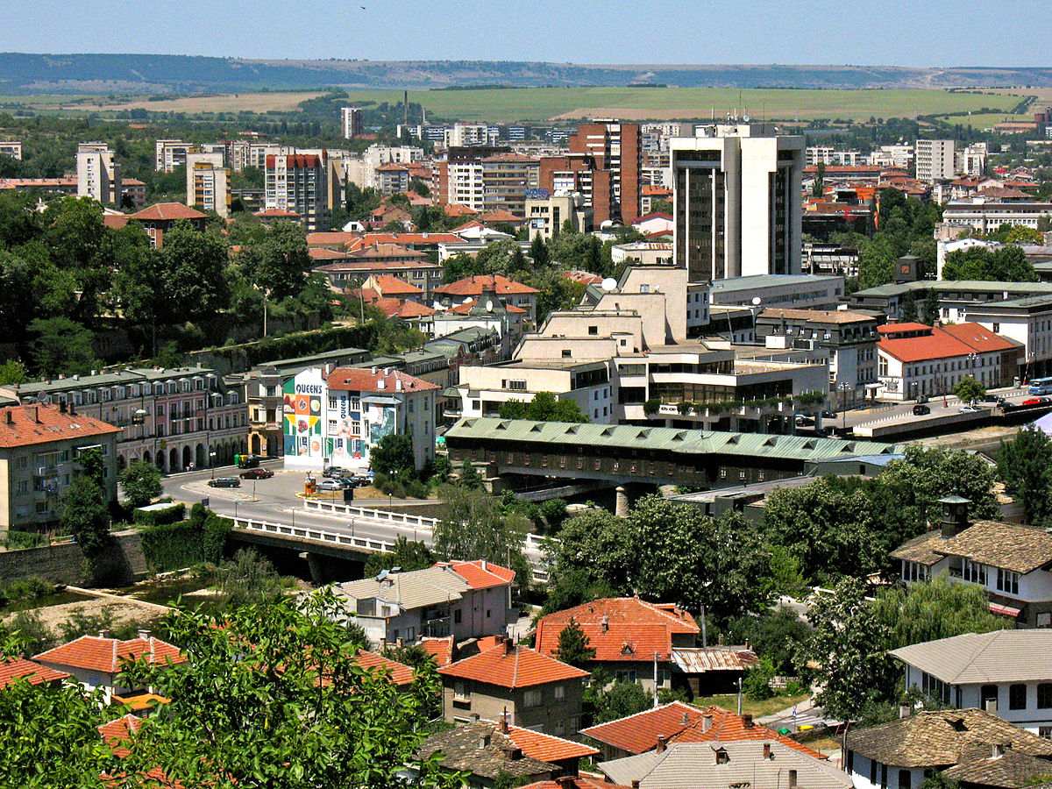
Lovech
LOVECH

Slide 2
Забележителности
Покрит мост

Slide 3
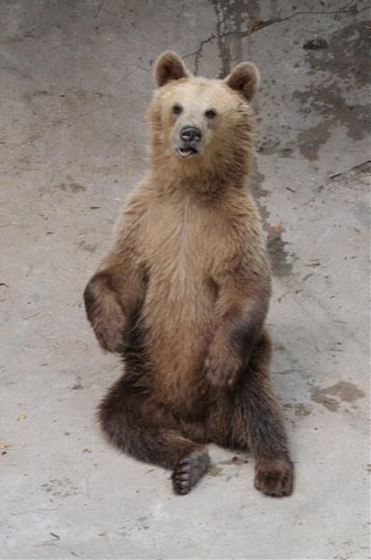
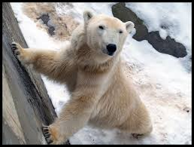
Зоопарк

Slide 4
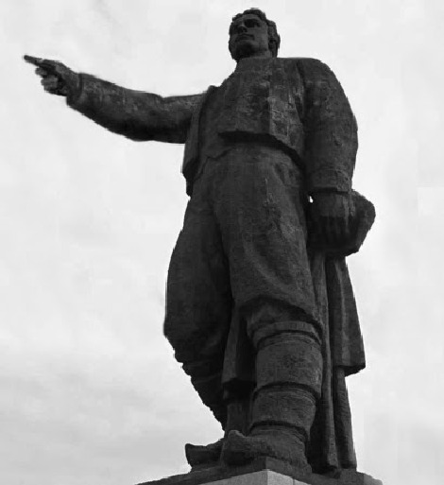
Паметника на Васил Левски
сега
преди

Slide 5
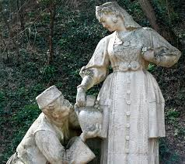
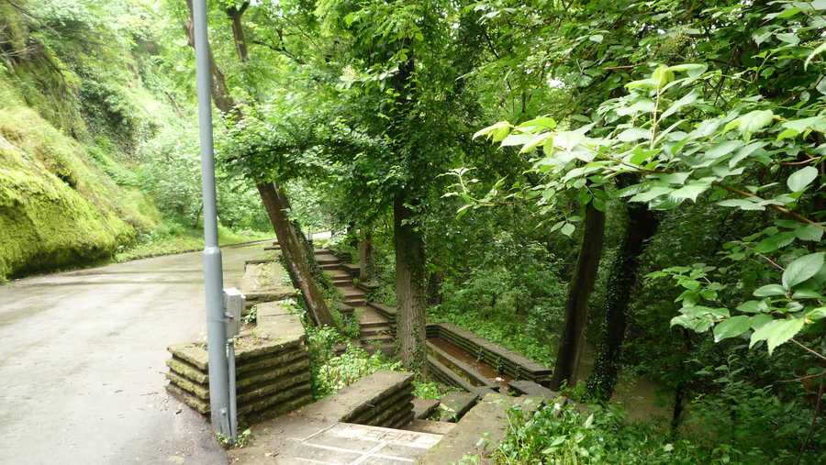
Баш-Бунар

Slide 6
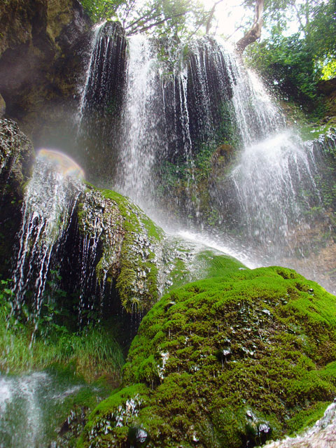
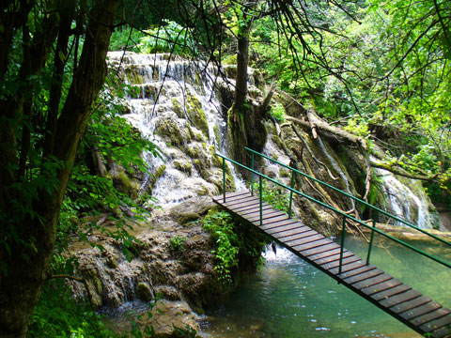
Област Ловеч Крушунски водопади

Slide 7
Ловеч
Градът на люляците

Slide 8
Изготвили Дени и Крис

